Slide 1
தமிழக வரலாறும் பண்பாடும்
பேரா. பொ. லதா.
தமிழ்த்துறை

Slide 2
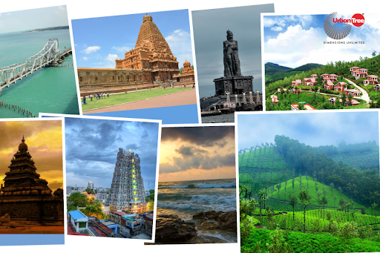
தமிழகத்தின் இயற்கை அமைப்பு

Slide 3

நான்கு வகை இயற்கை அமைப்பு
மலைகள் (மே. தொ. ம, கி. தொ. ம)
பீடபூமிப்பகுதி (மேட்டு நிலம்)
சமவெளிப்பகுதிகள்
கடலோரப்பகுதிகள்

Slide 4
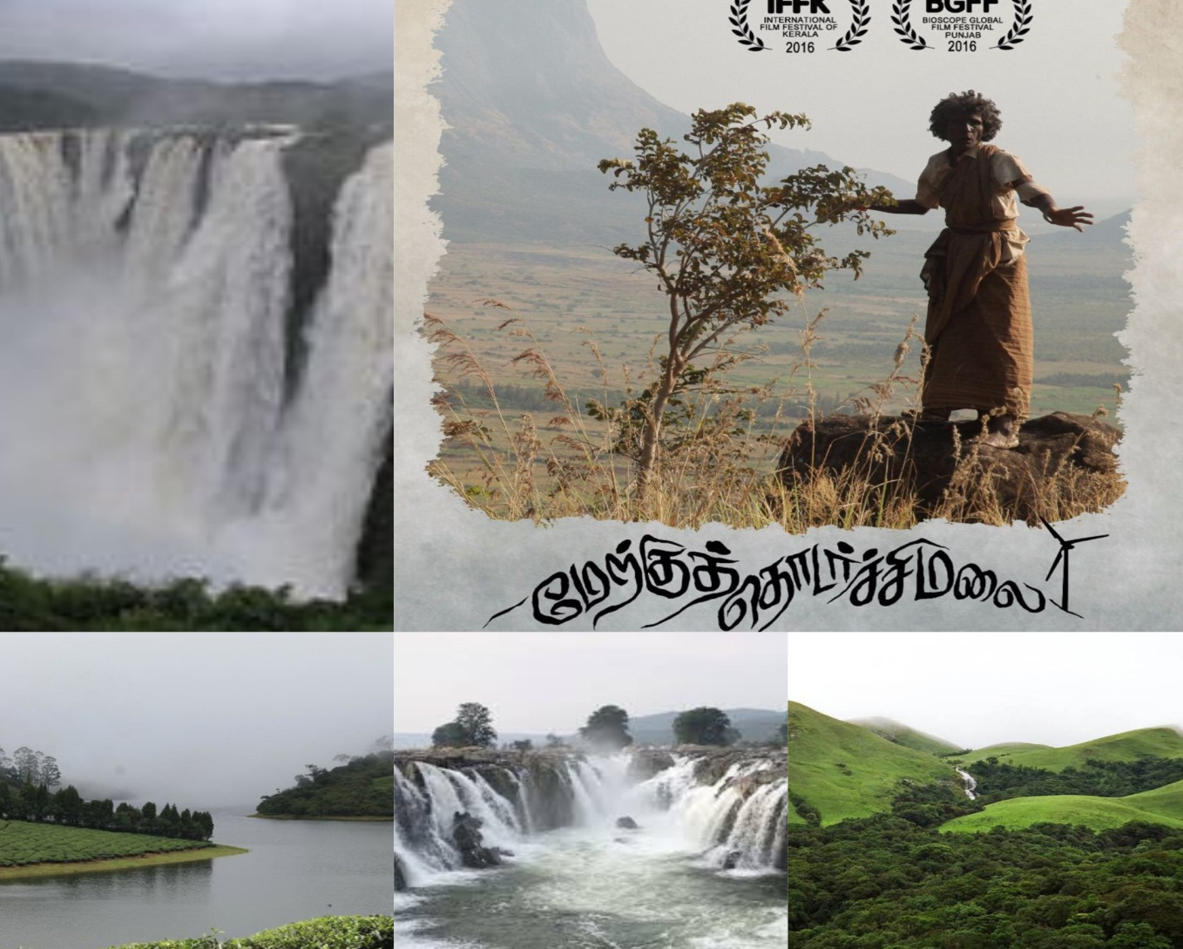
மேற்கு மலைத் தொடர்கள்

Slide 5
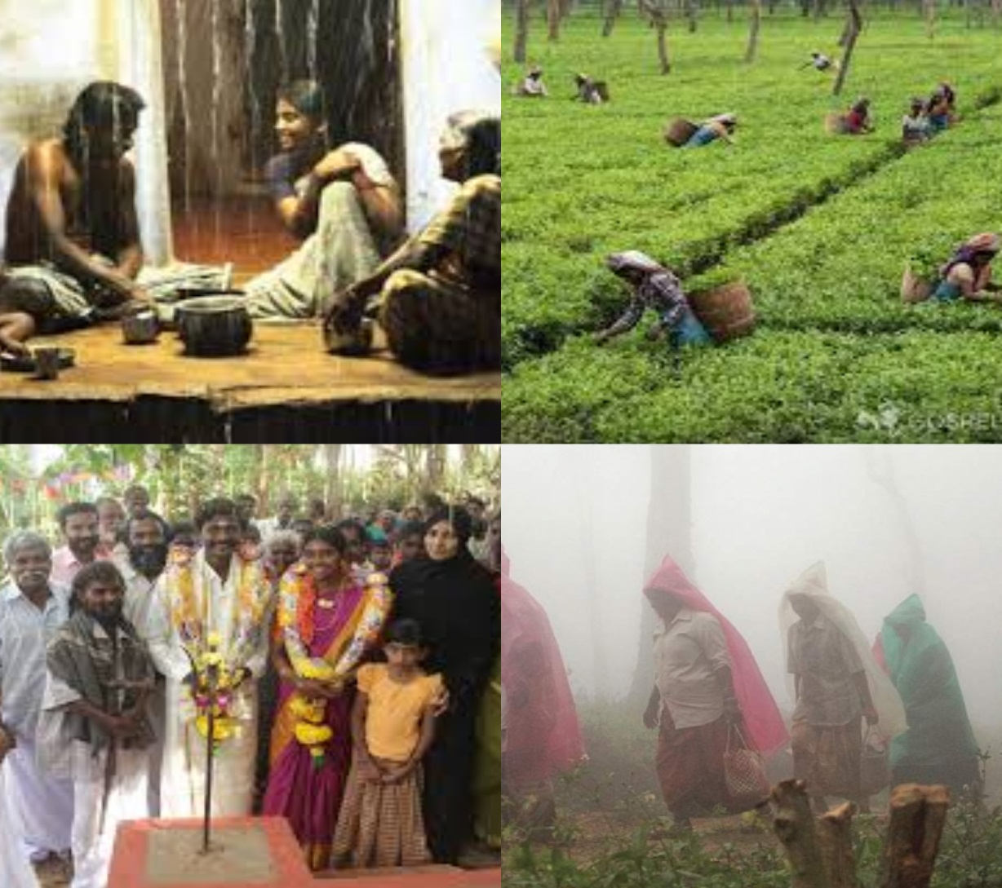
மேற்கு மலைத் தொடர்கள்

Slide 6
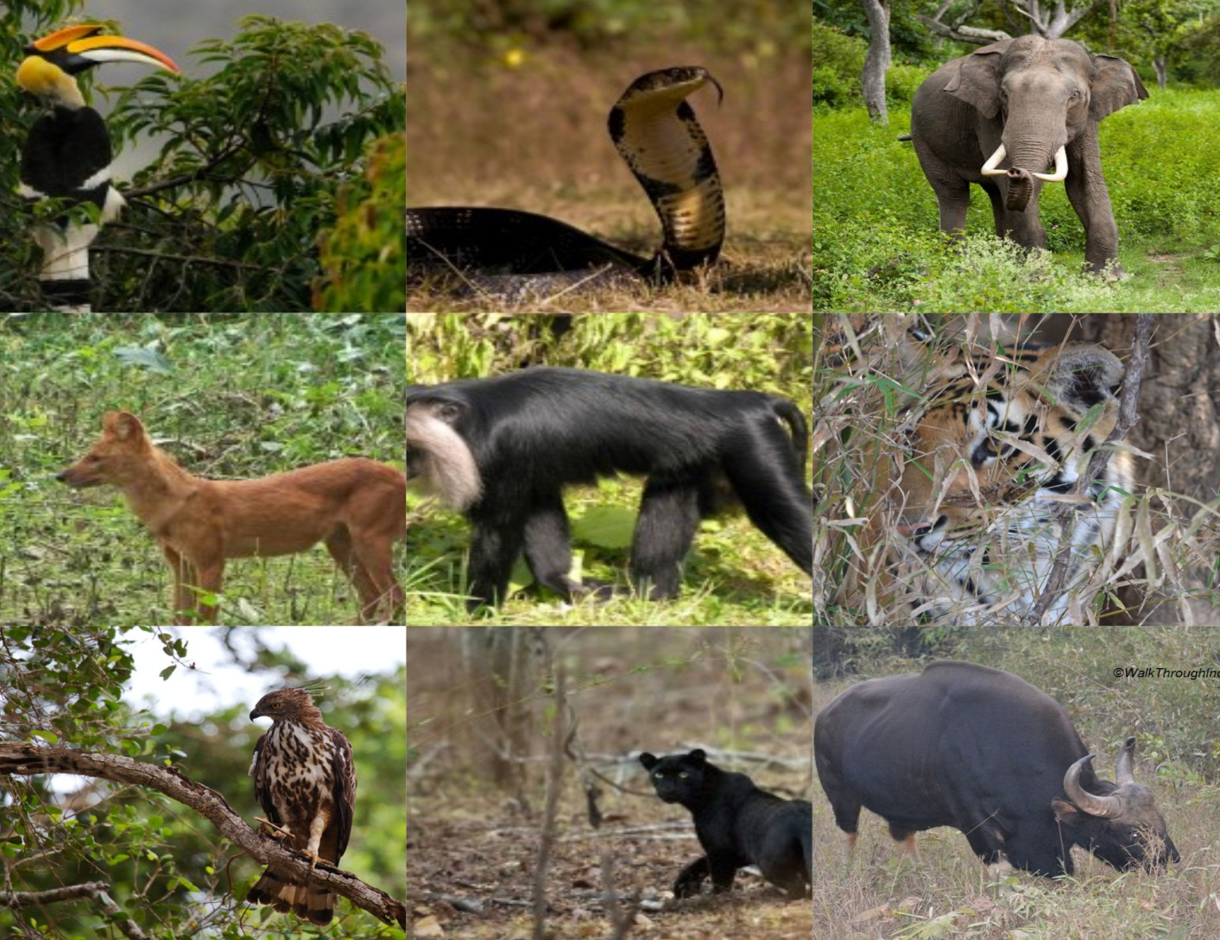
மேற்கு மலைத் தொடர்கள்

Slide 7

கிழக்குத் தொடர்ச்சி மலைகள்

Slide 8
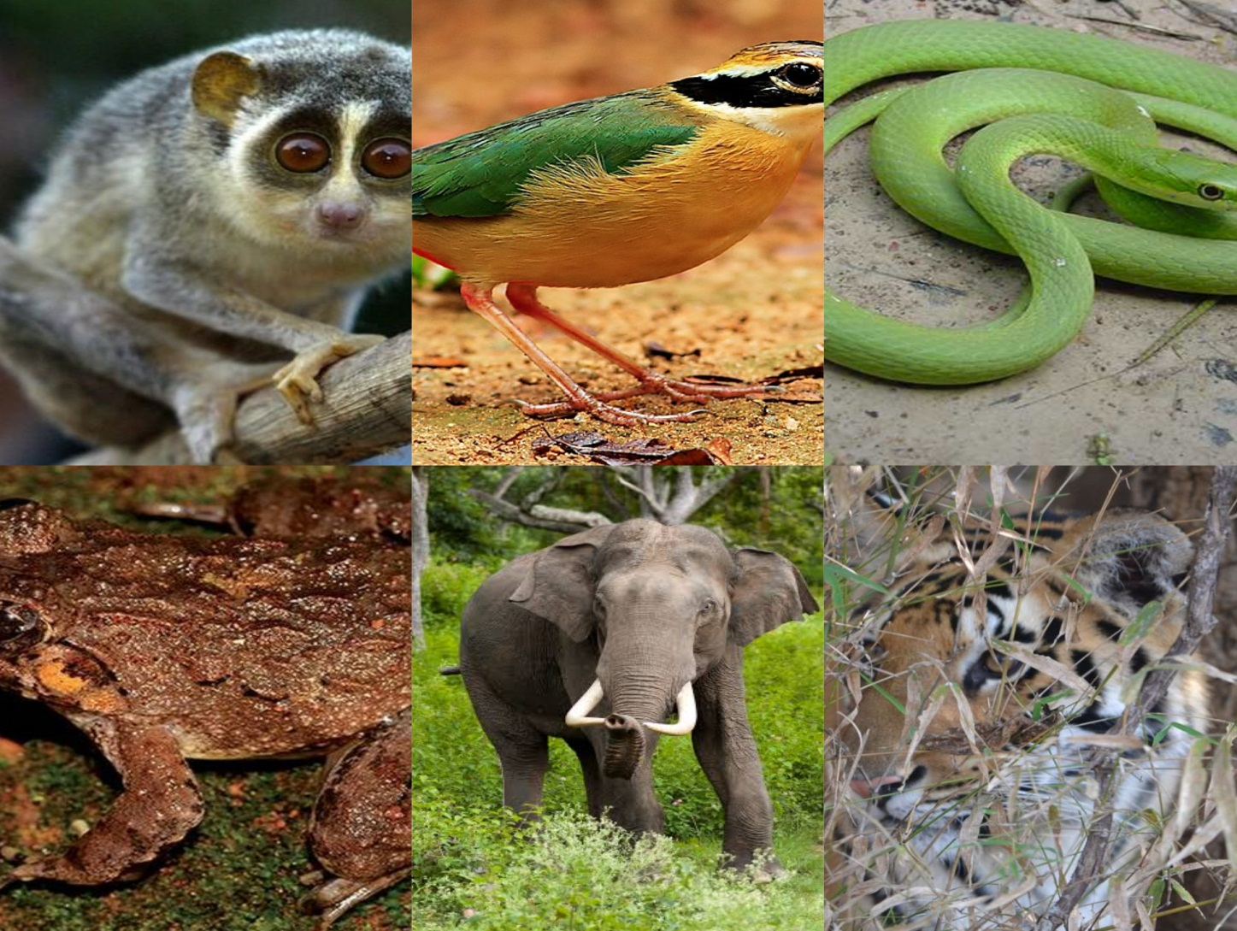
கிழக்குத் தொடர்ச்சி மலைகள்

Slide 9
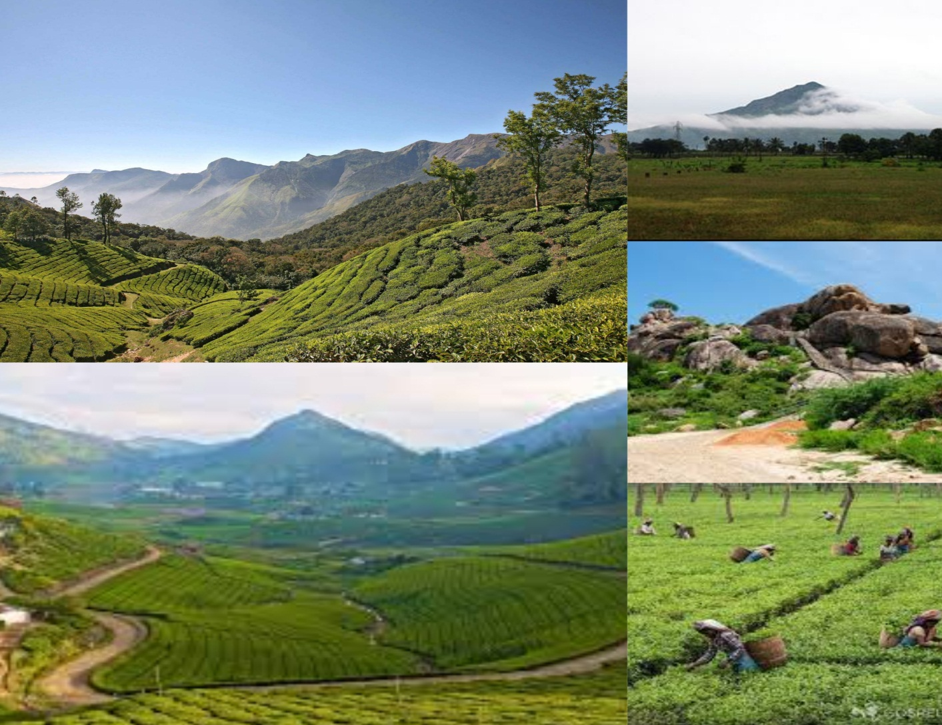
தமிழ்நாட்டின் மேட்டுநிலங்கள்

Slide 10
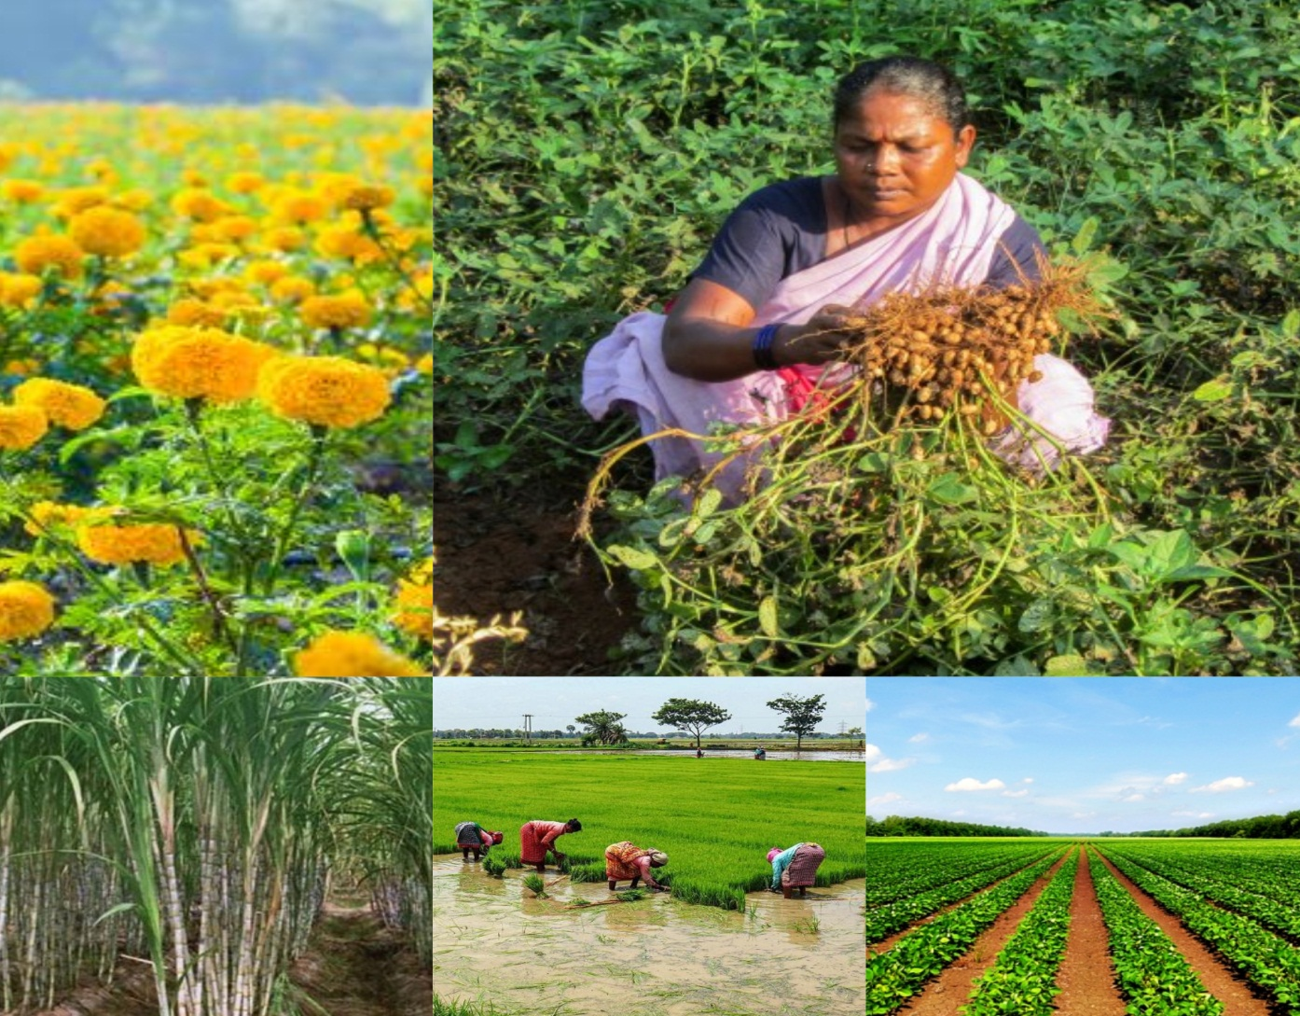
சமவெளிப்பகுதிகள்

Slide 11
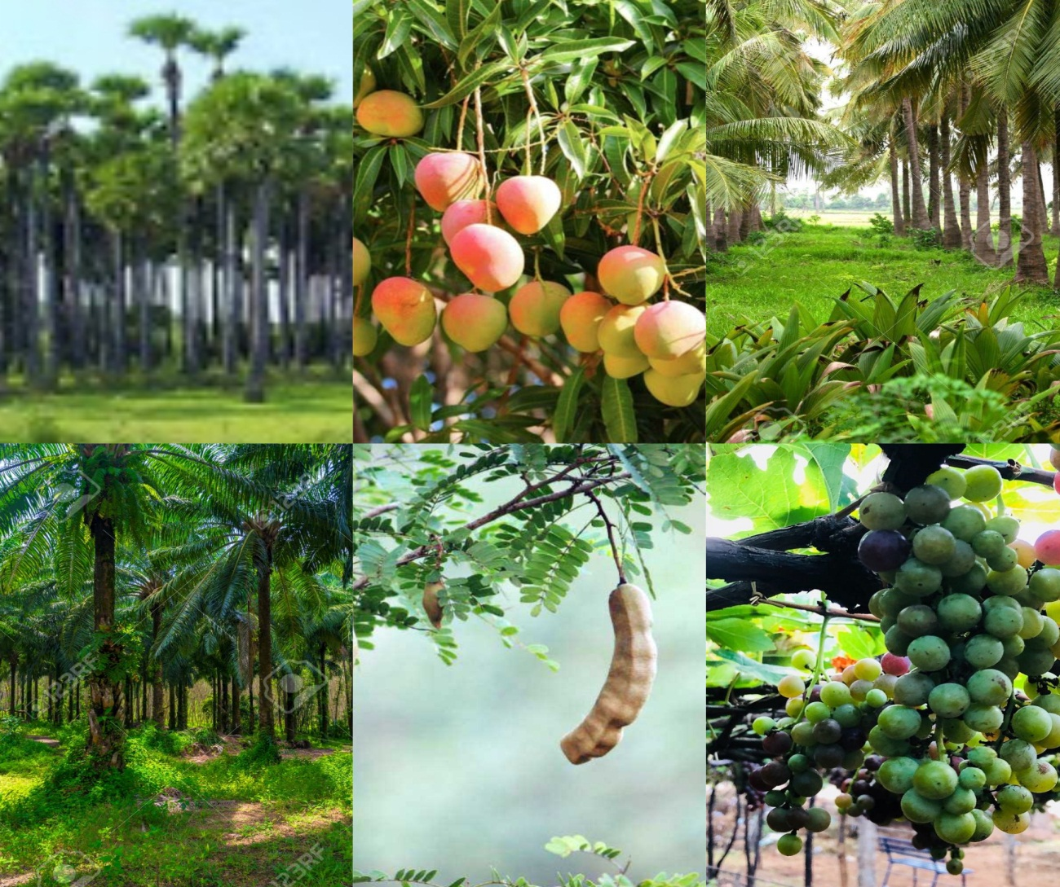
சமவெளிப்பகுதிகள்

Slide 12
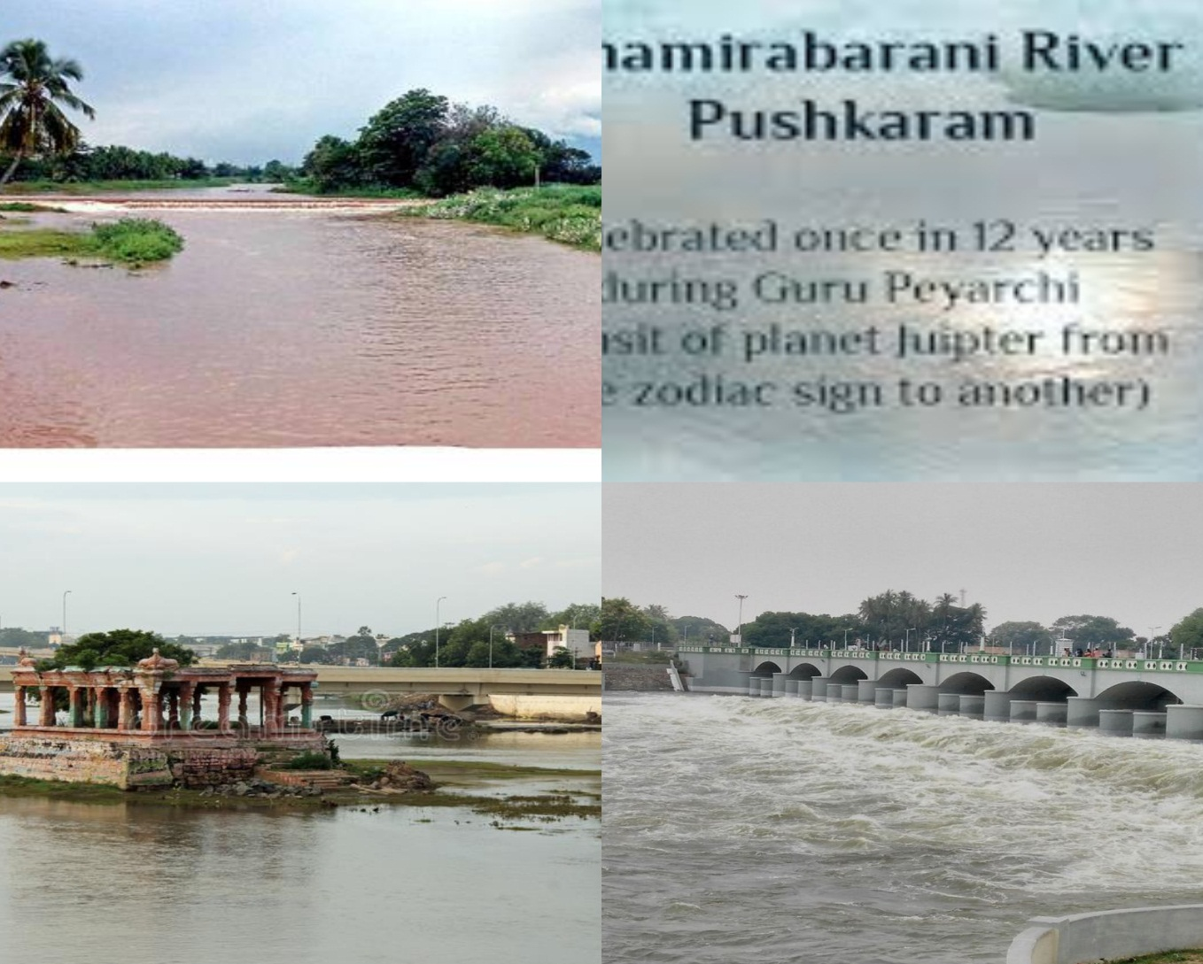
ஆற்றுச்சமவெளி

Slide 13
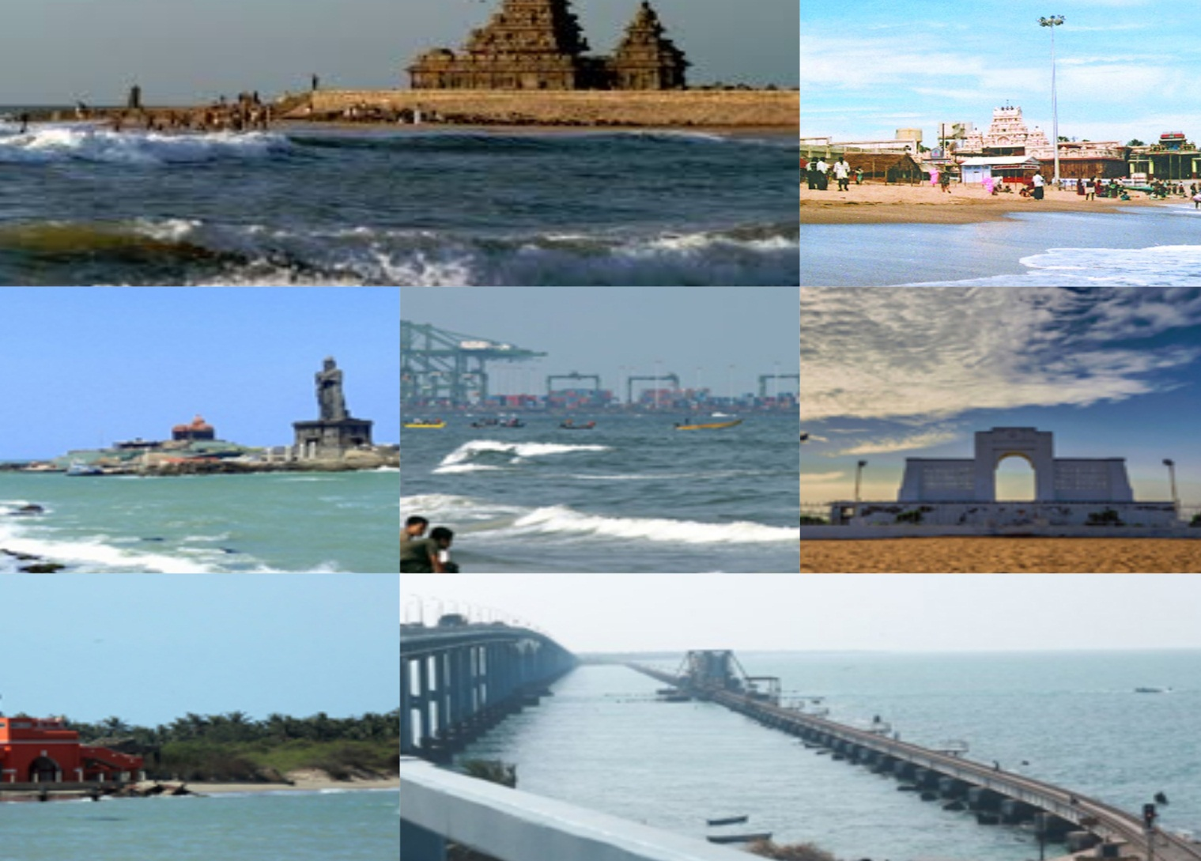
கடலோரச் சமவெளிகள்

Slide 14
கடற்கரைகள்
மெரீனாக் கடற்கரை
இராமேஸ்வரம் கடற்கரை

Slide 15
முடிவுரை
இதன் மூலம் தமிழகத்தின் இயற்க்கை அமைப்பை அறிந்துக்கொள்ள பேருதவியாக இருத்தது.

